Slide 1








Координация информатизации
Новые события

Slide 2

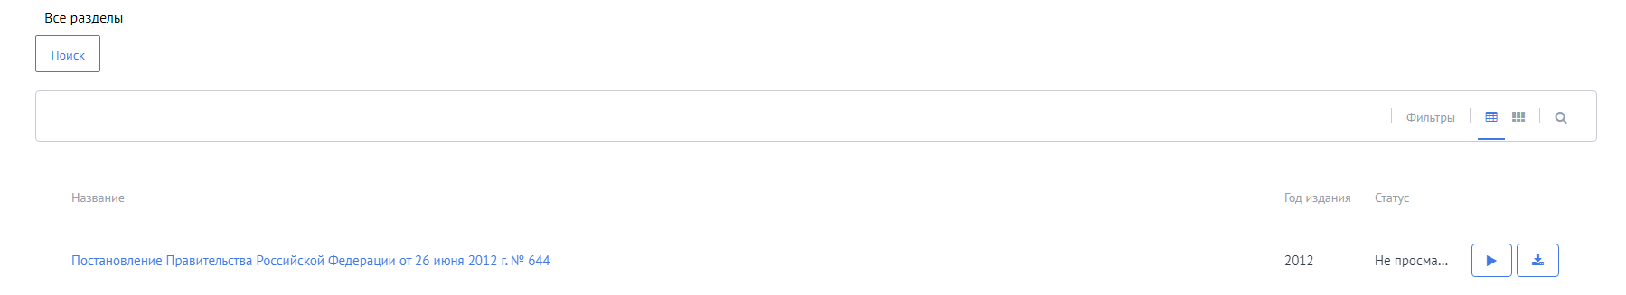
Библиотека

Slide 3

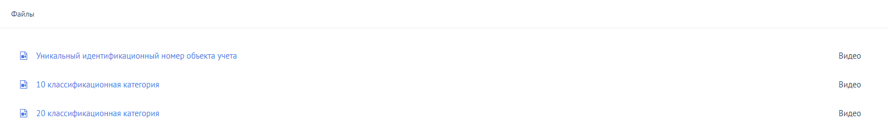
Видео

Slide 4

Курсы
Новые курсы

Slide 5


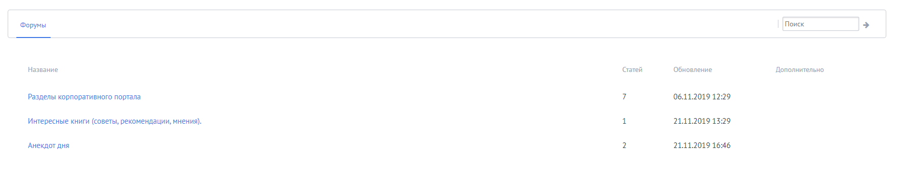
Форум

Slide 6


Вопрос - Ответ

